Slide 1
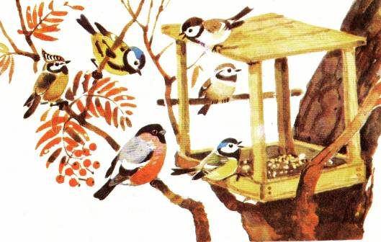
Акция
«Покормите птиц зимой!»

Slide 2

Актуальность
Зима – очень трудное время для птиц, особенно если она морозна и снежна. Не найти птицам под снегом корма. Голодная птица сильно страдает от холода. Зимой день короткий, а чтобы выжить, не замерзнуть, пищи надо съесть гораздо больше, чем летом.
В первую очередь надо заботиться о птицах – верных друзьях леса и сада. Не только летом, но и зимой, они целыми днями прыгают с ветки на ветку, ищут щели и трещины в коре, где прячутся насекомые. Если же веточки покрылись ледяной коркой, после оттепели или был сильный снегопад, их поиски бесполезны. Нужно подкармливать птиц

Slide 3
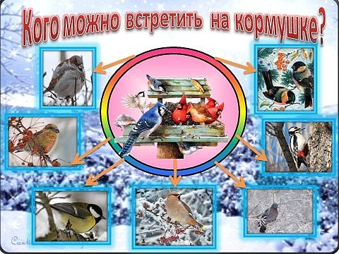

Slide 4
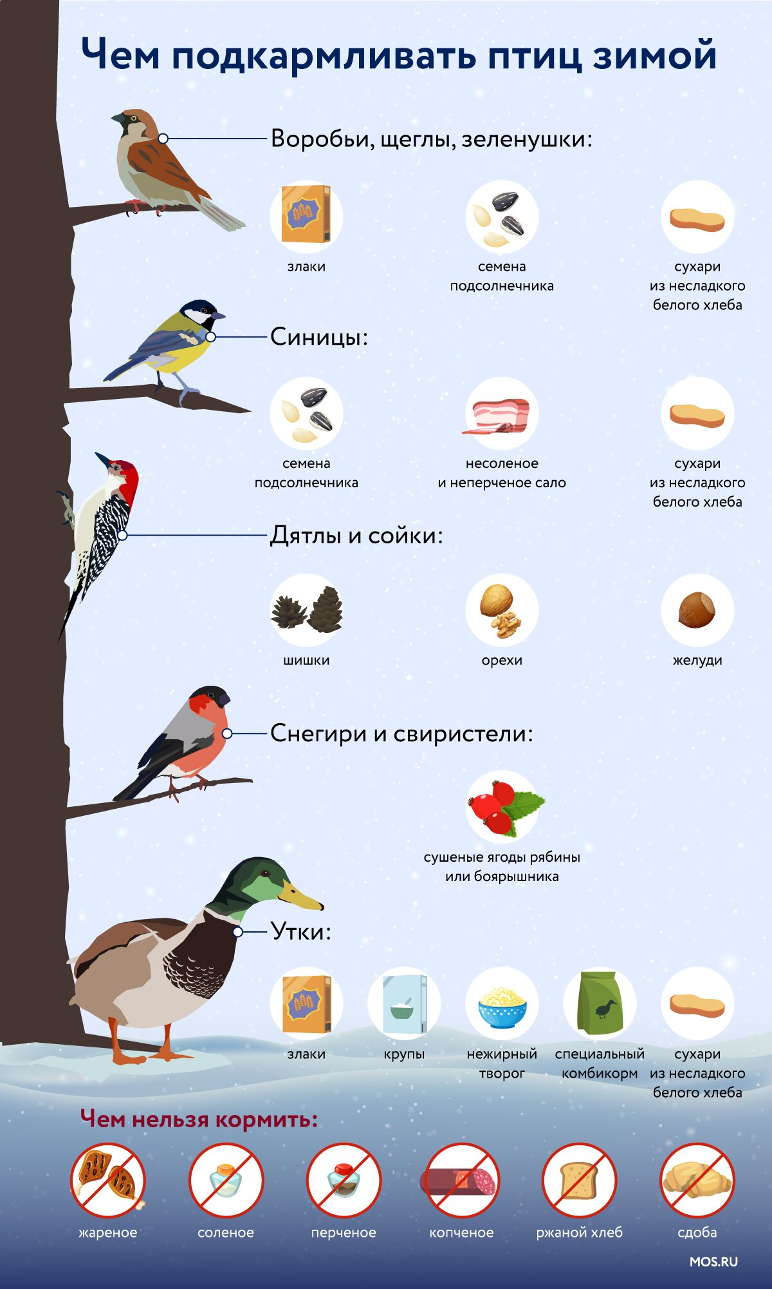

Slide 5


Slide 6


Slide 7


Slide 8


Slide 9


Slide 10


Slide 11


Slide 12
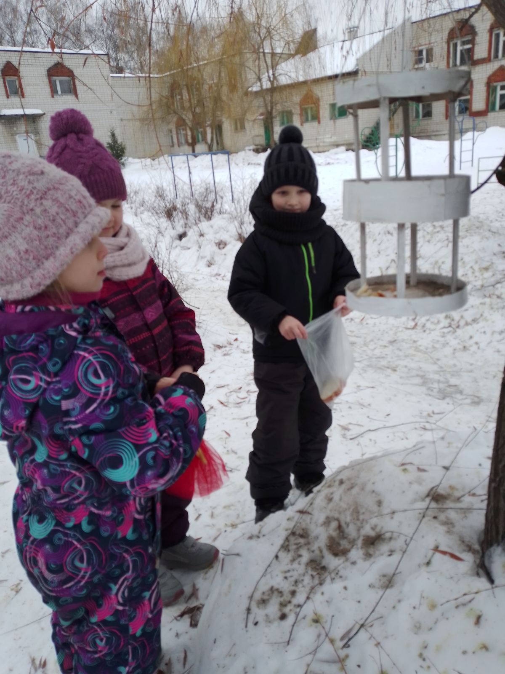
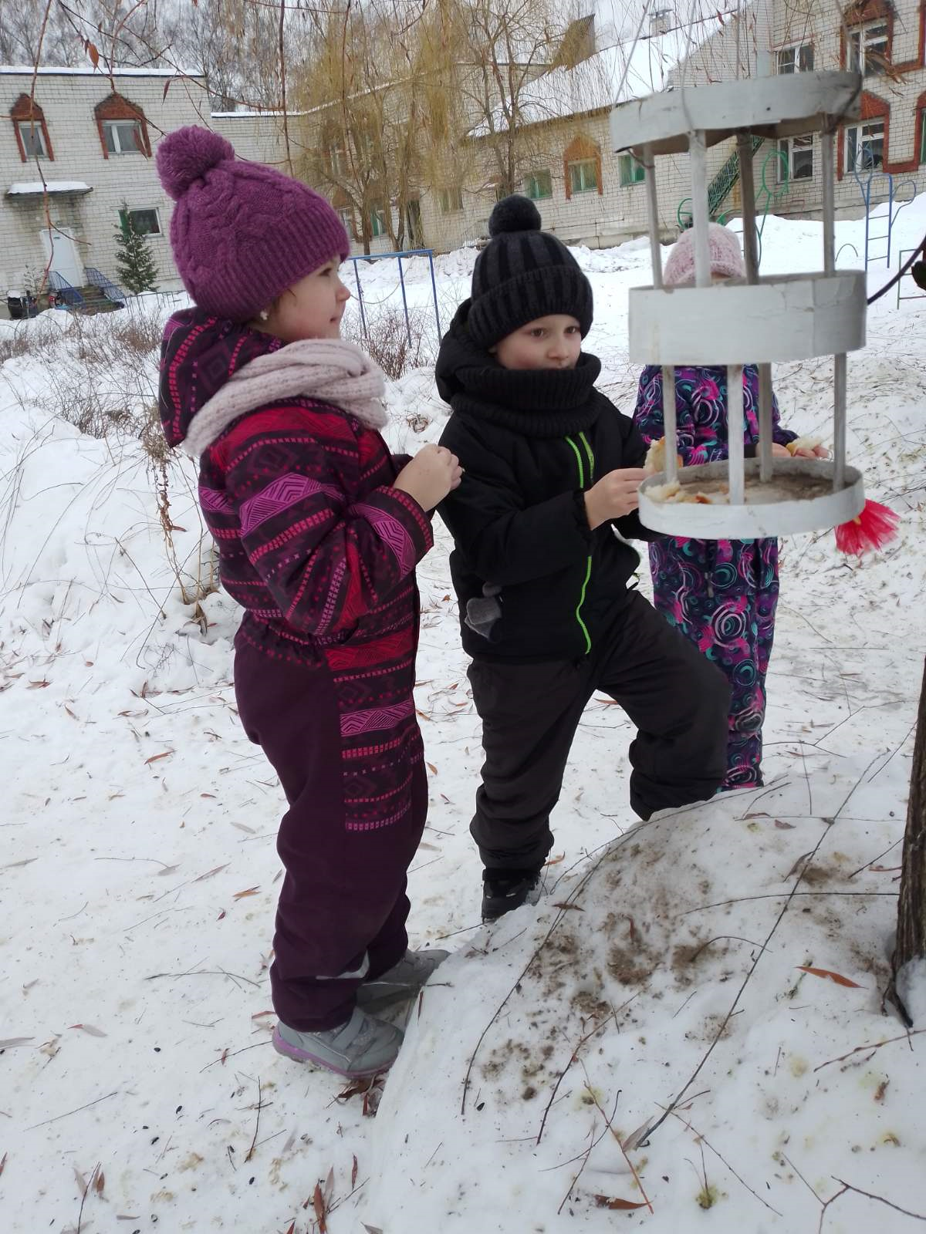

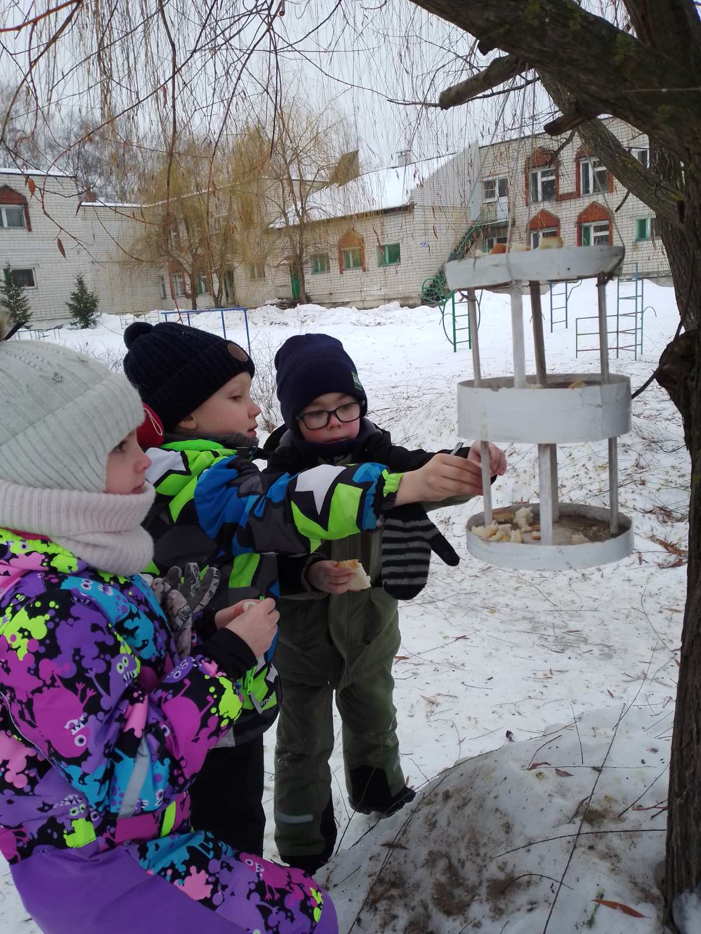


Все кормушки хороши,
выбирай на вкус!
Группа №7

Slide 13
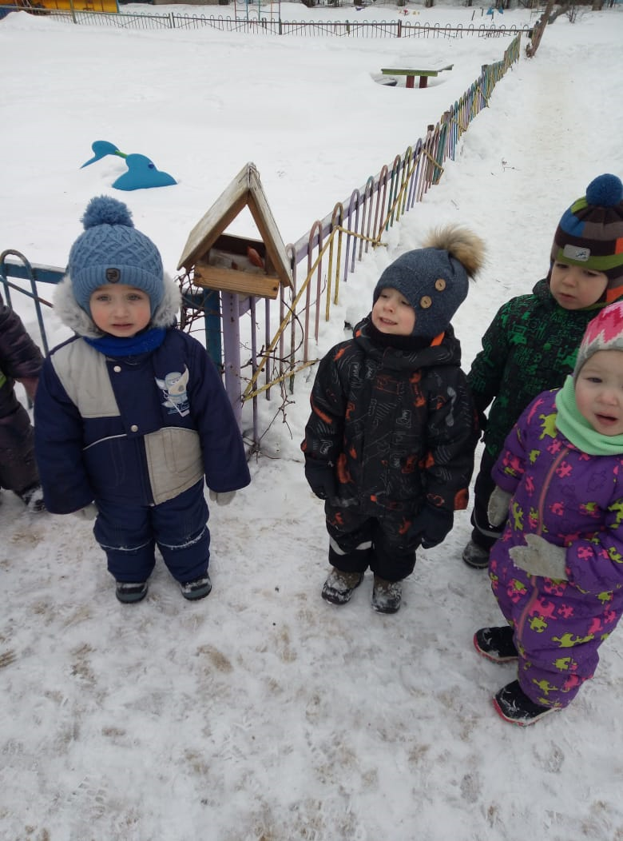
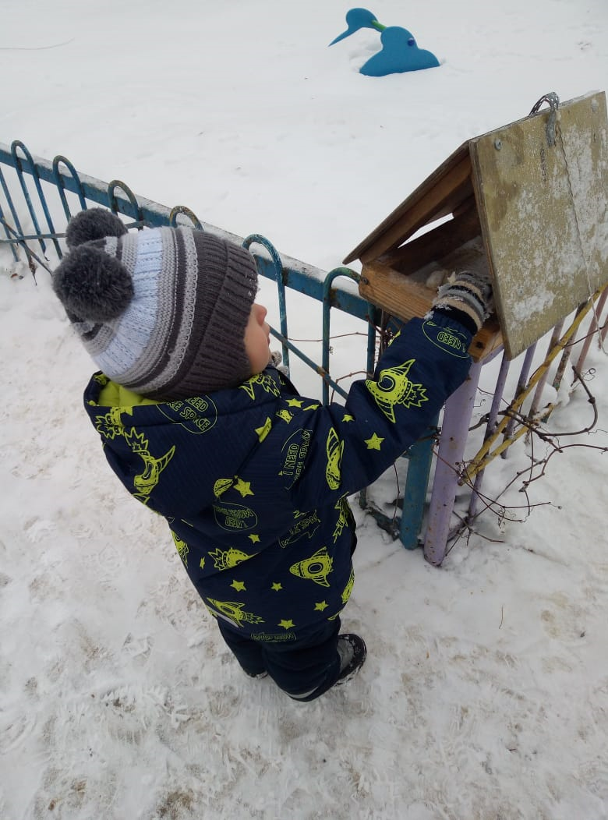

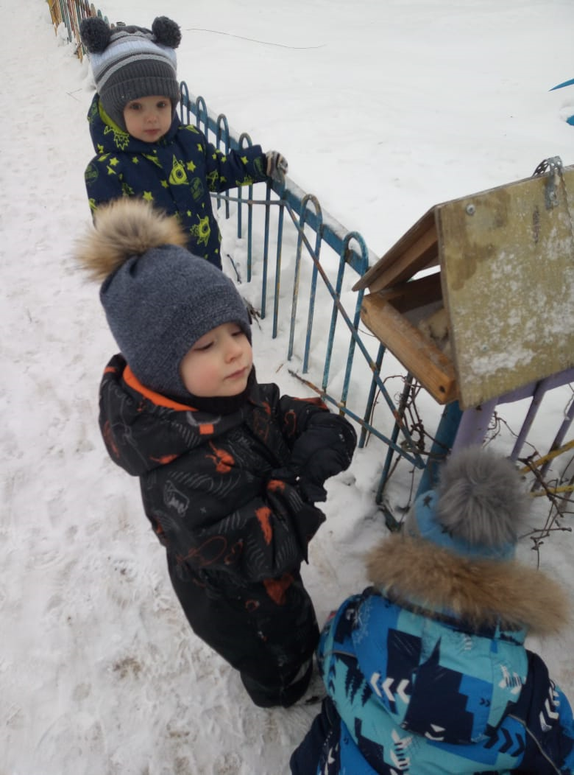

Все кормушки хороши, выбирай на вкус!
Группа №3

Slide 14
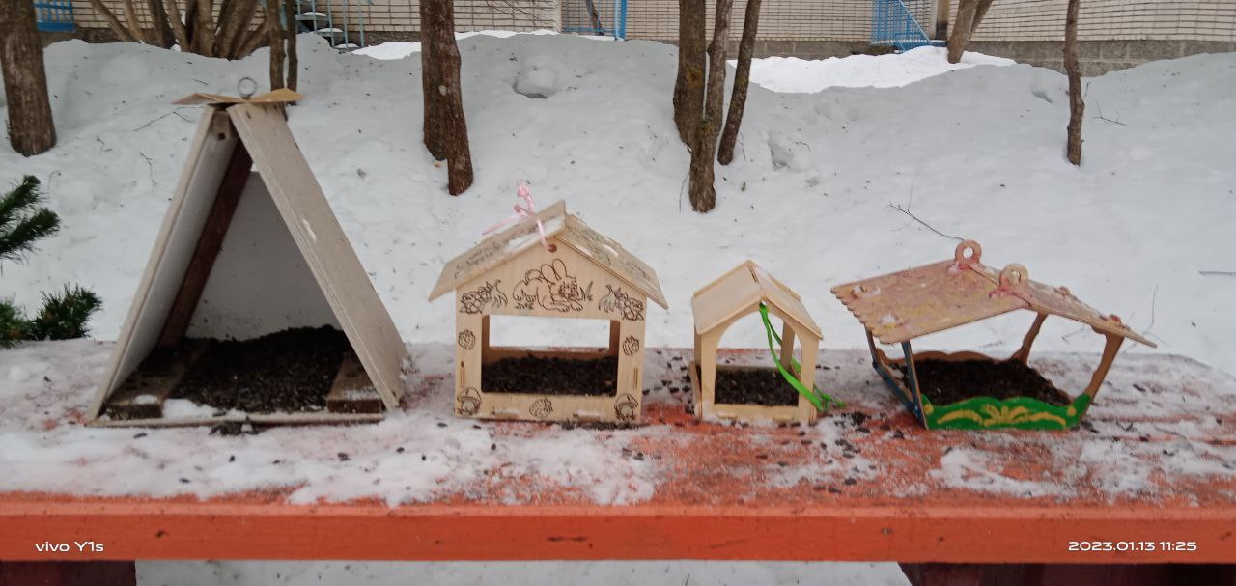
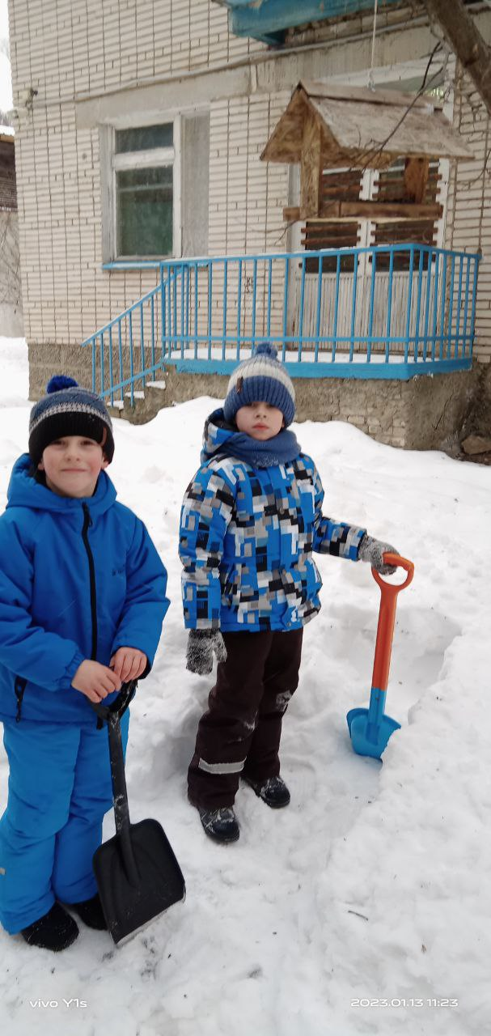
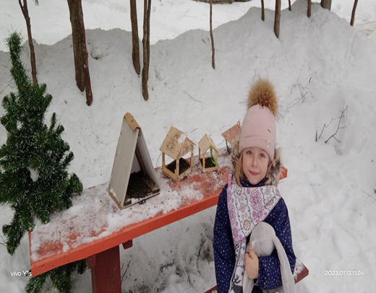
Все кормушки хороши, выбирай на вкус!
Группа №19

Slide 15
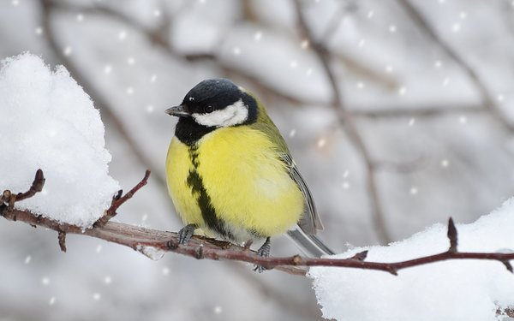
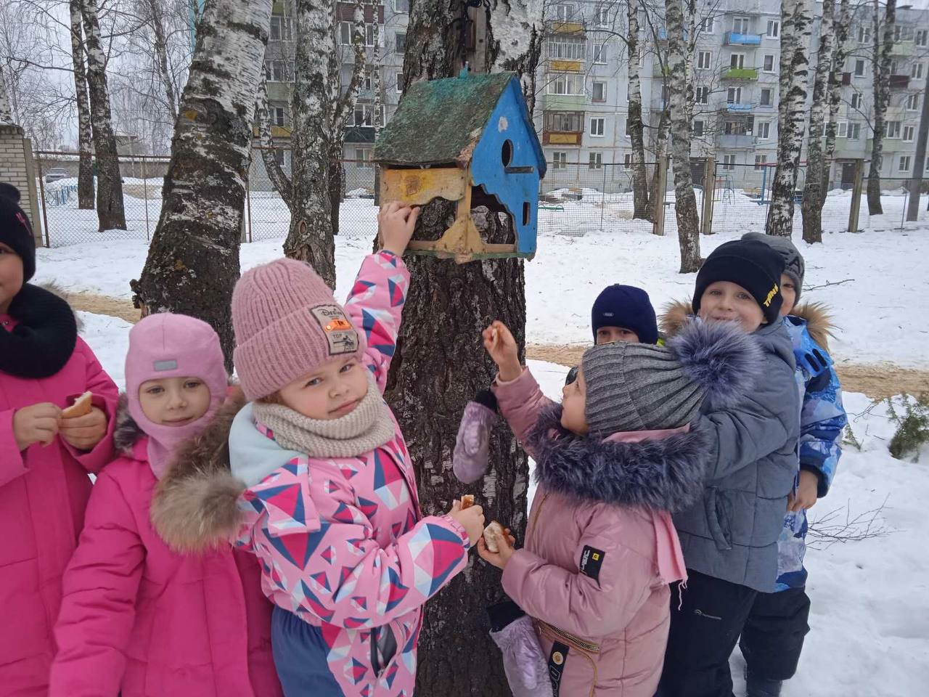
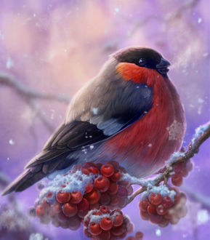
Все кормушки хороши, выбирай на вкус!
Группа №13

Slide 16
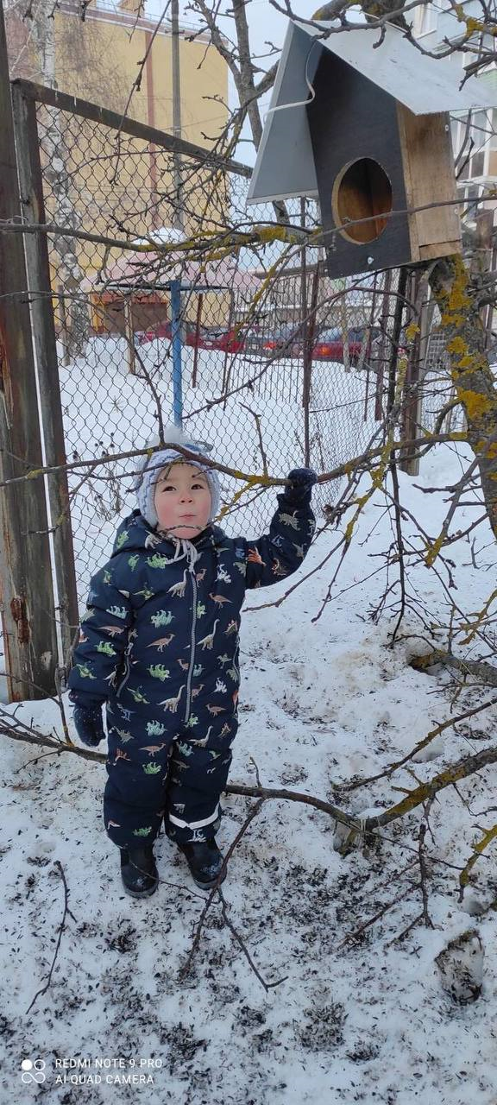
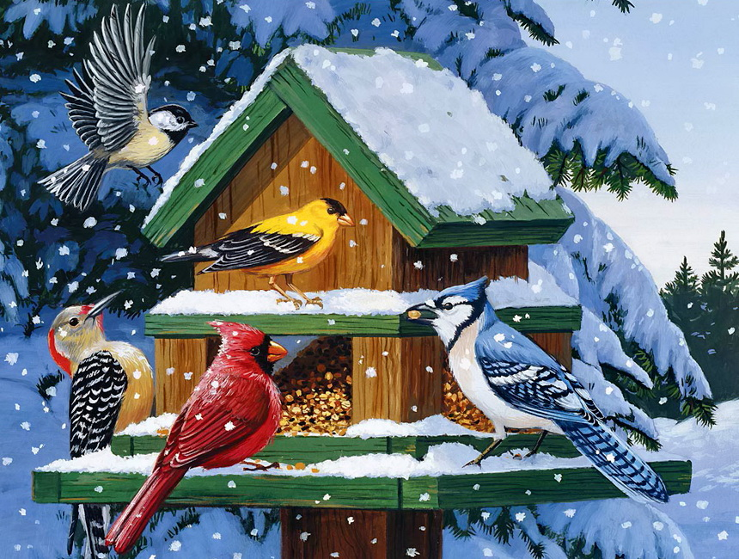
Все кормушки хороши, выбирай на вкус!
Группа №2

Slide 17
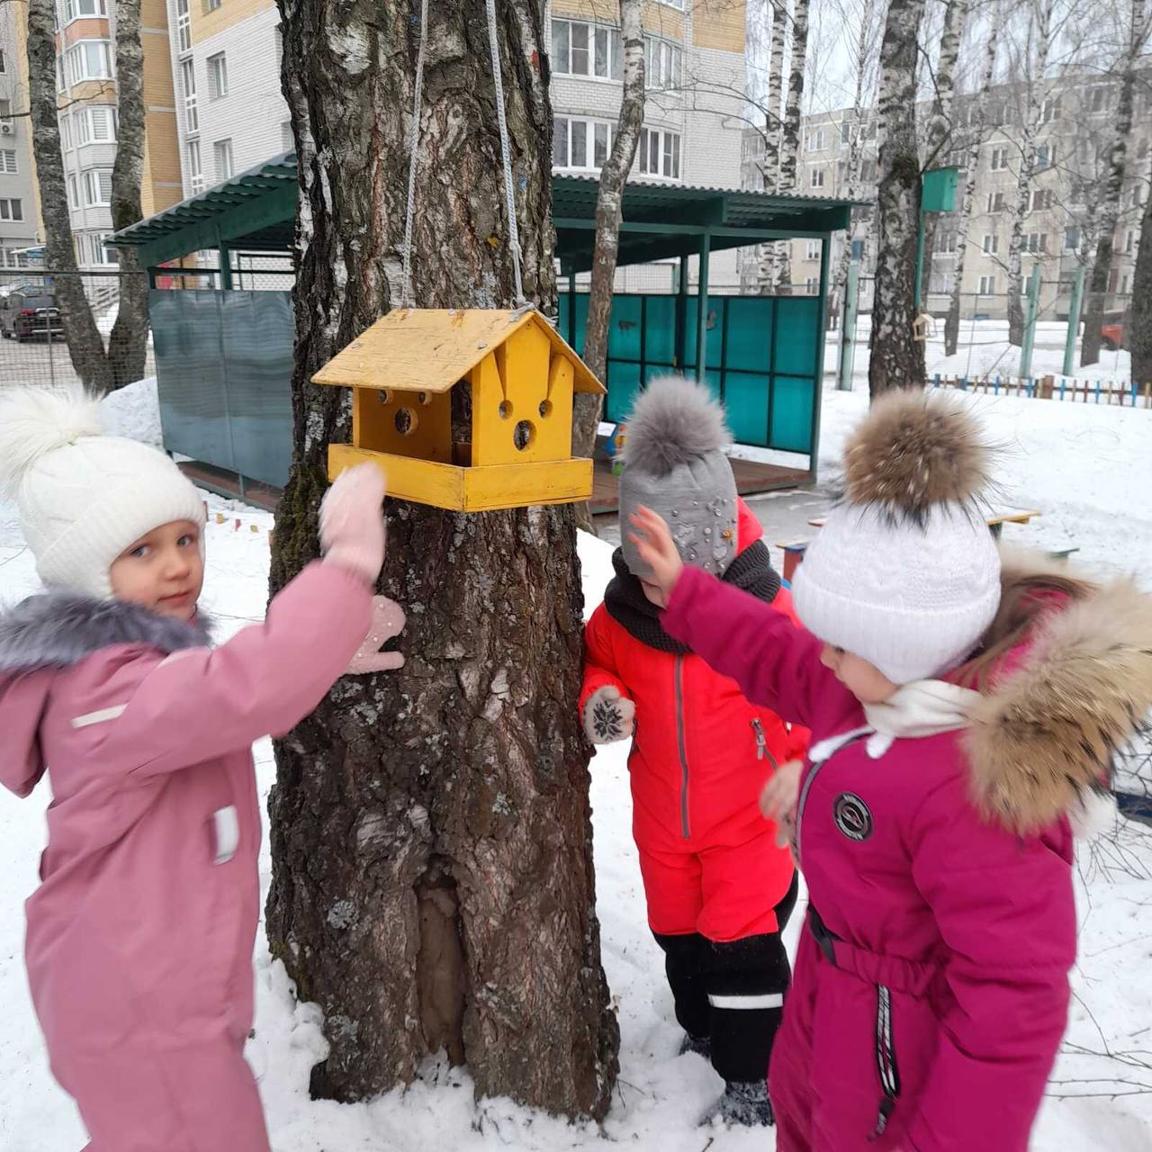
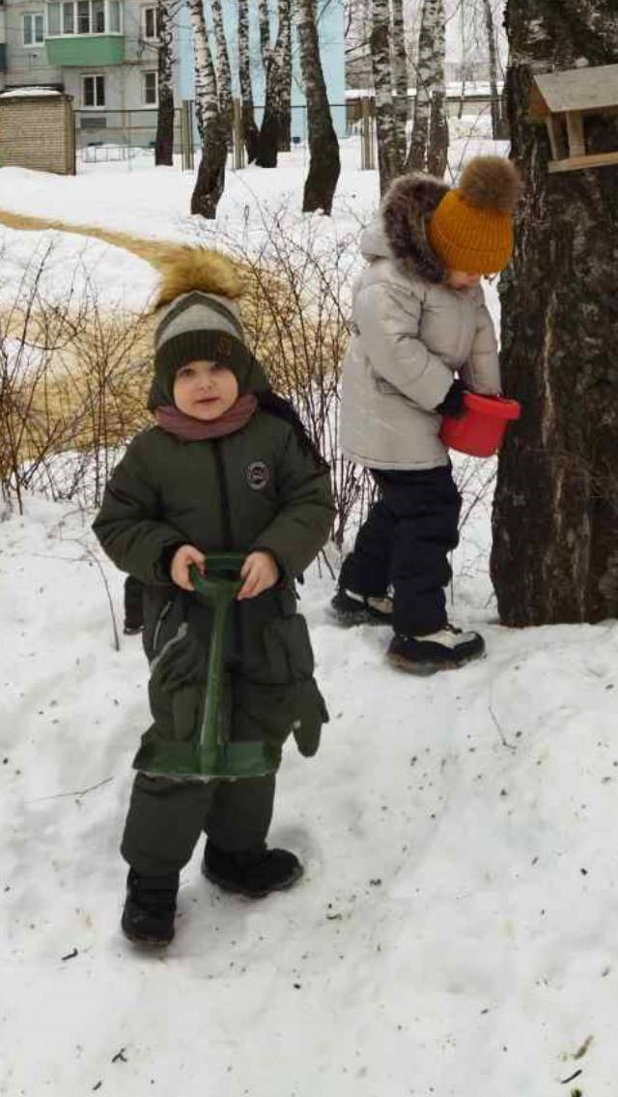
Все кормушки хороши, выбирай на вкус!
Группа №5

Slide 18
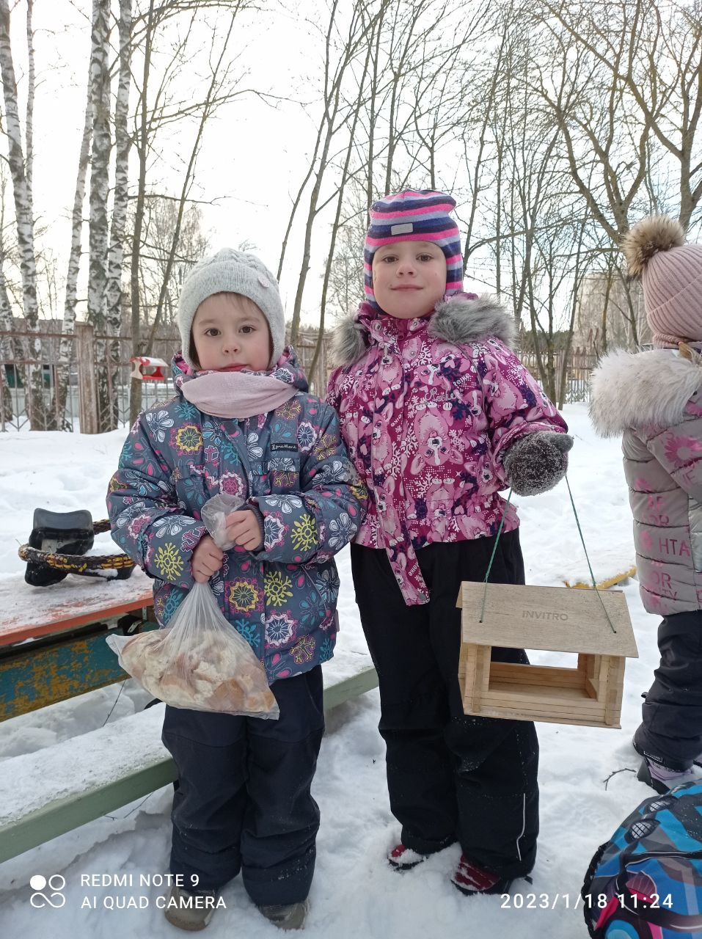
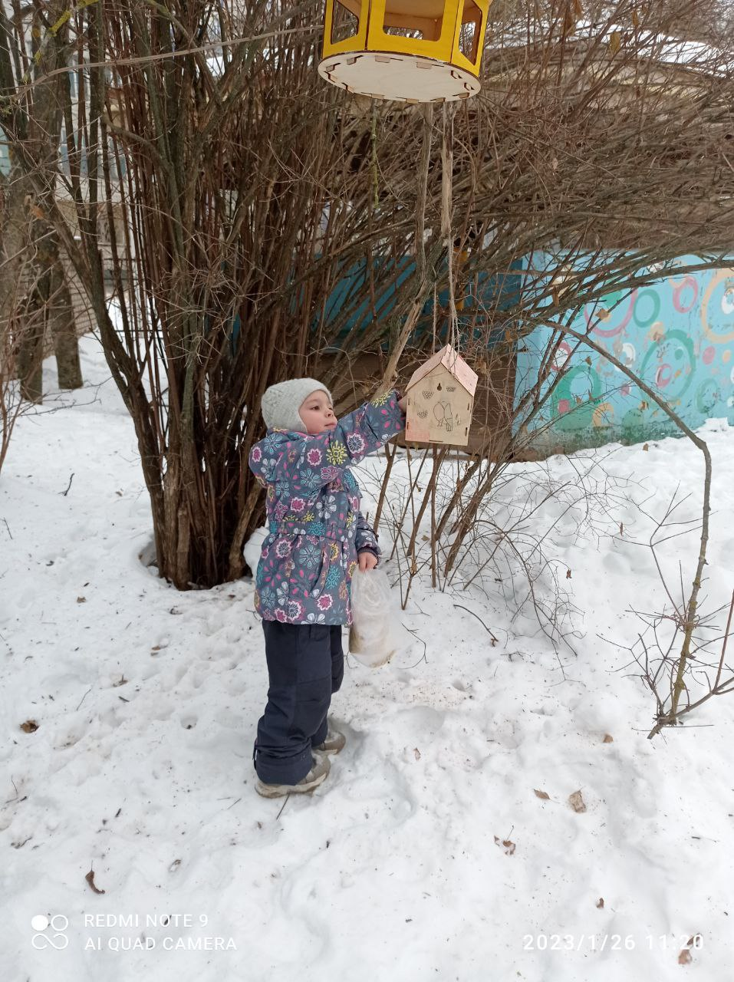
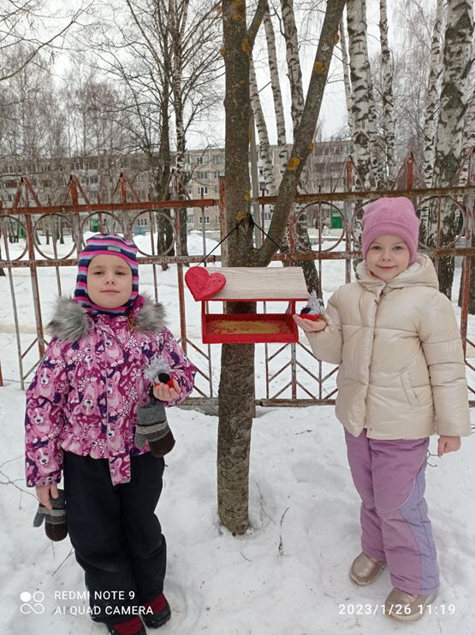
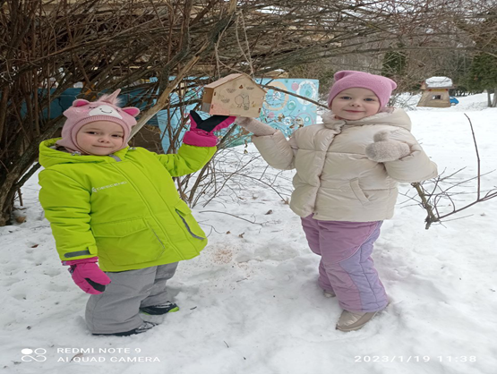
Все кормушки хороши, выбирай на вкус!
Группа №20

Slide 19
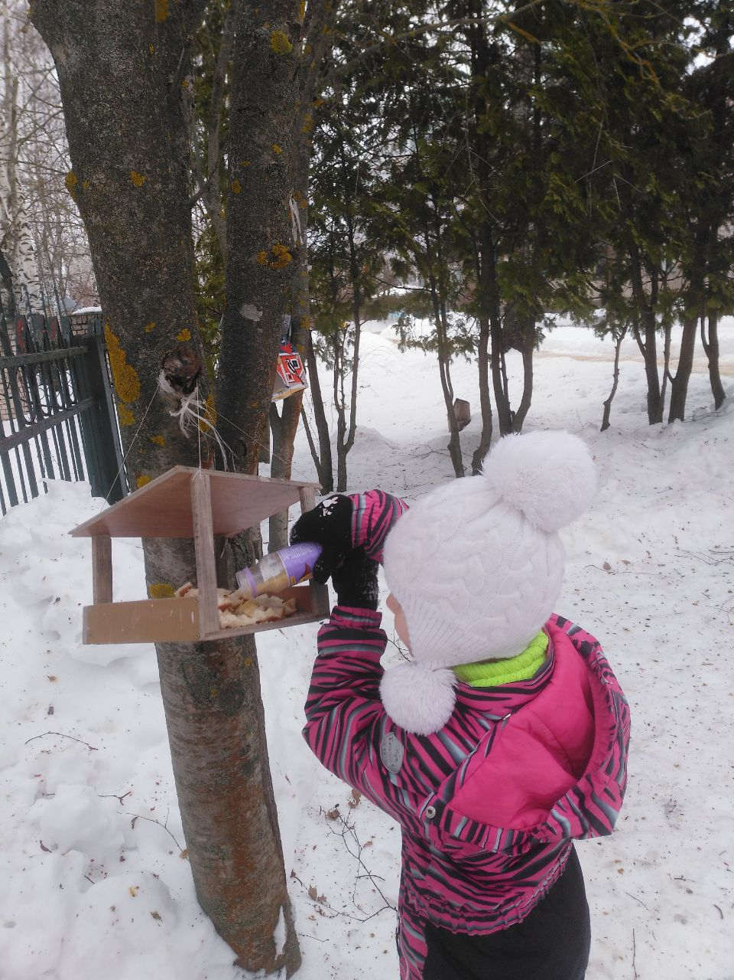
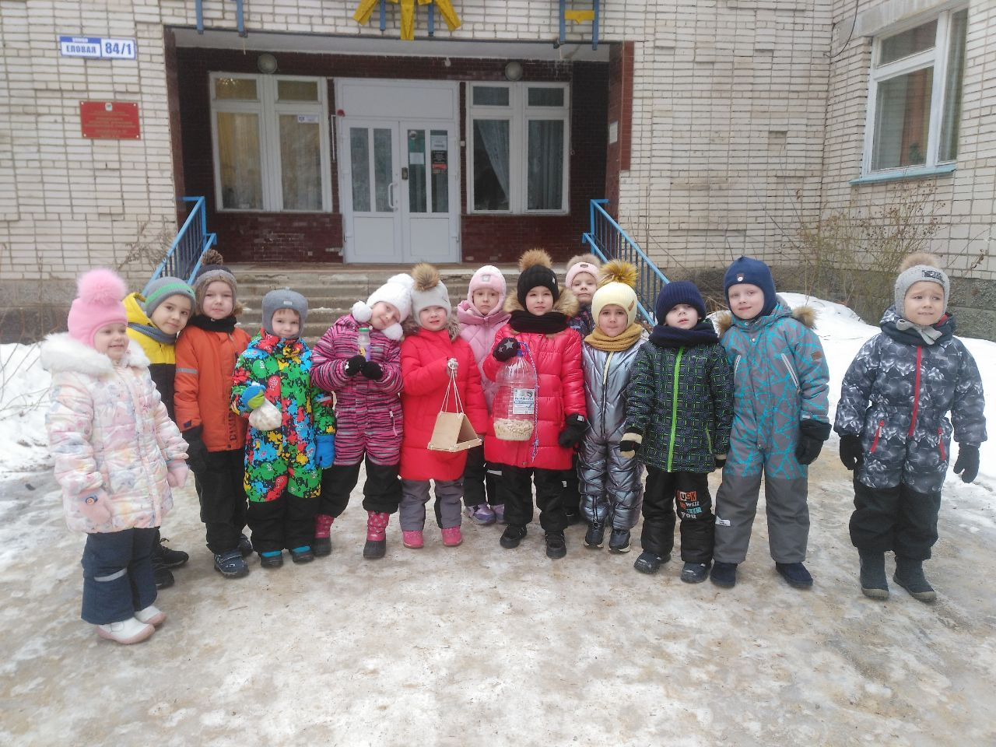
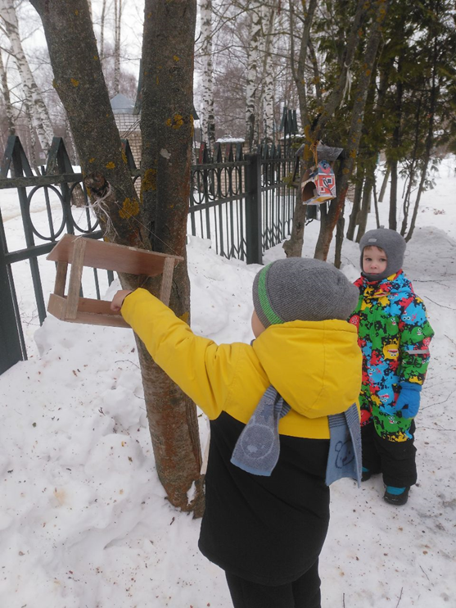
Все кормушки хороши, выбирай на вкус!
Группа №17

Slide 20
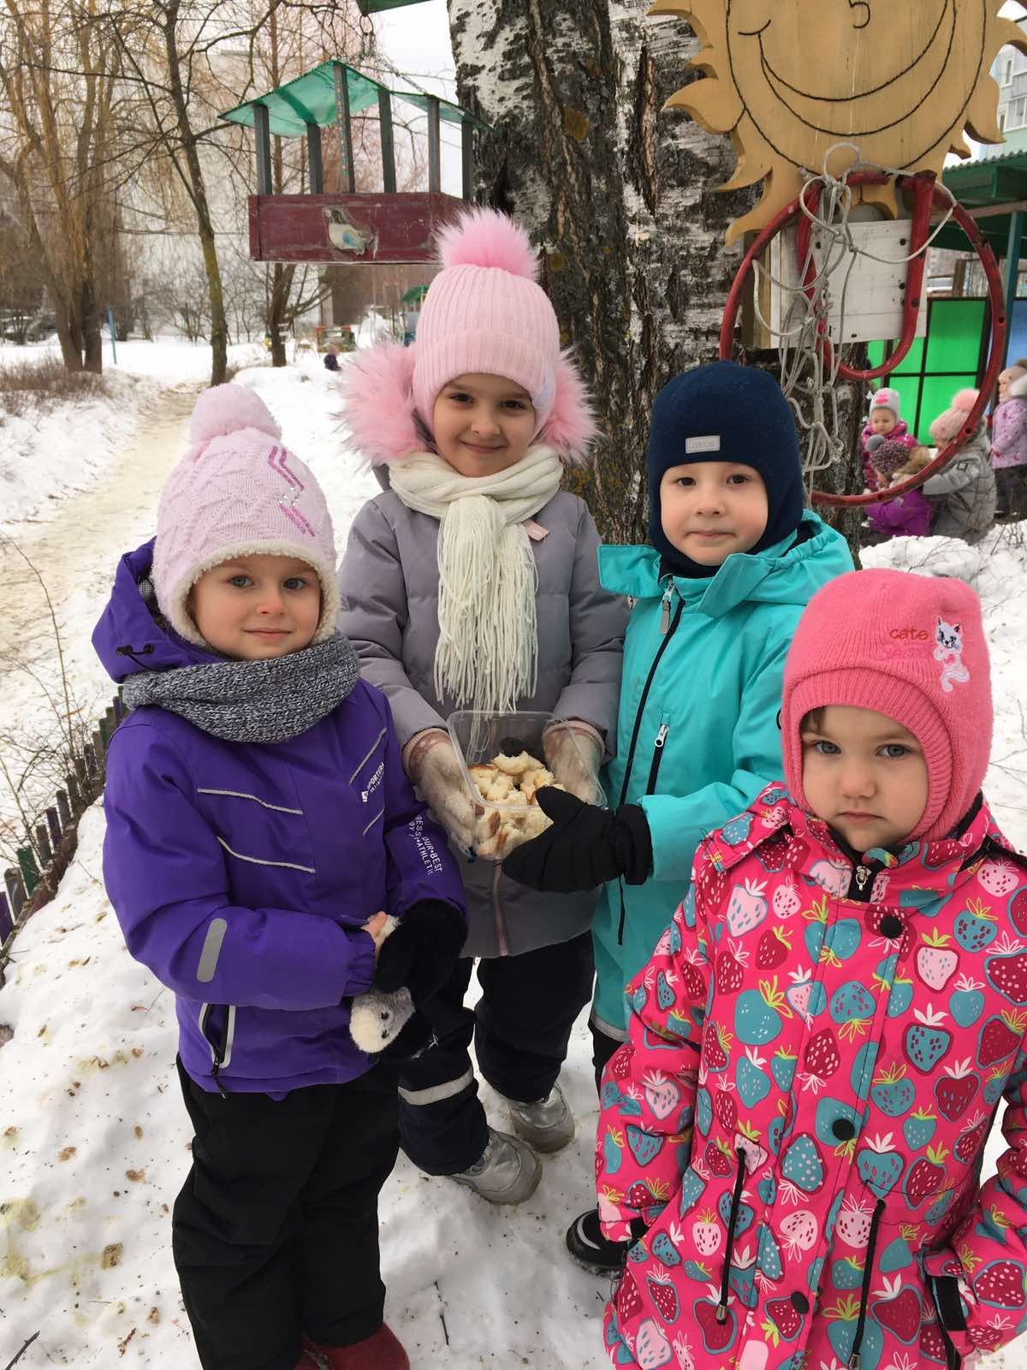
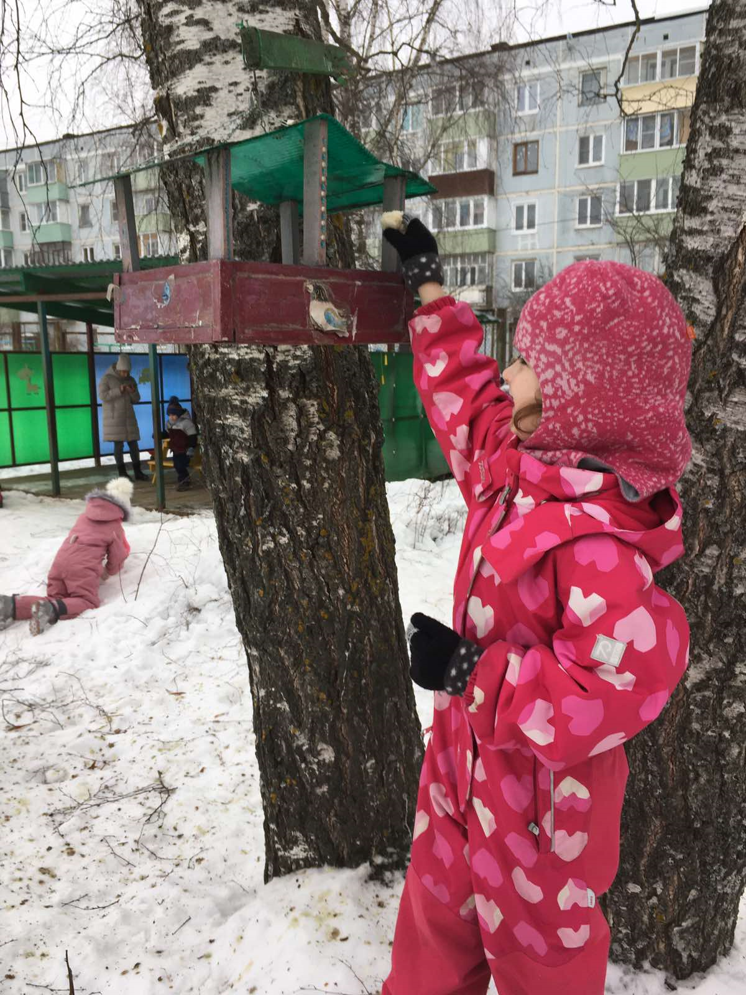
Все кормушки хороши, выбирай на вкус!
Группа №10

Slide 21
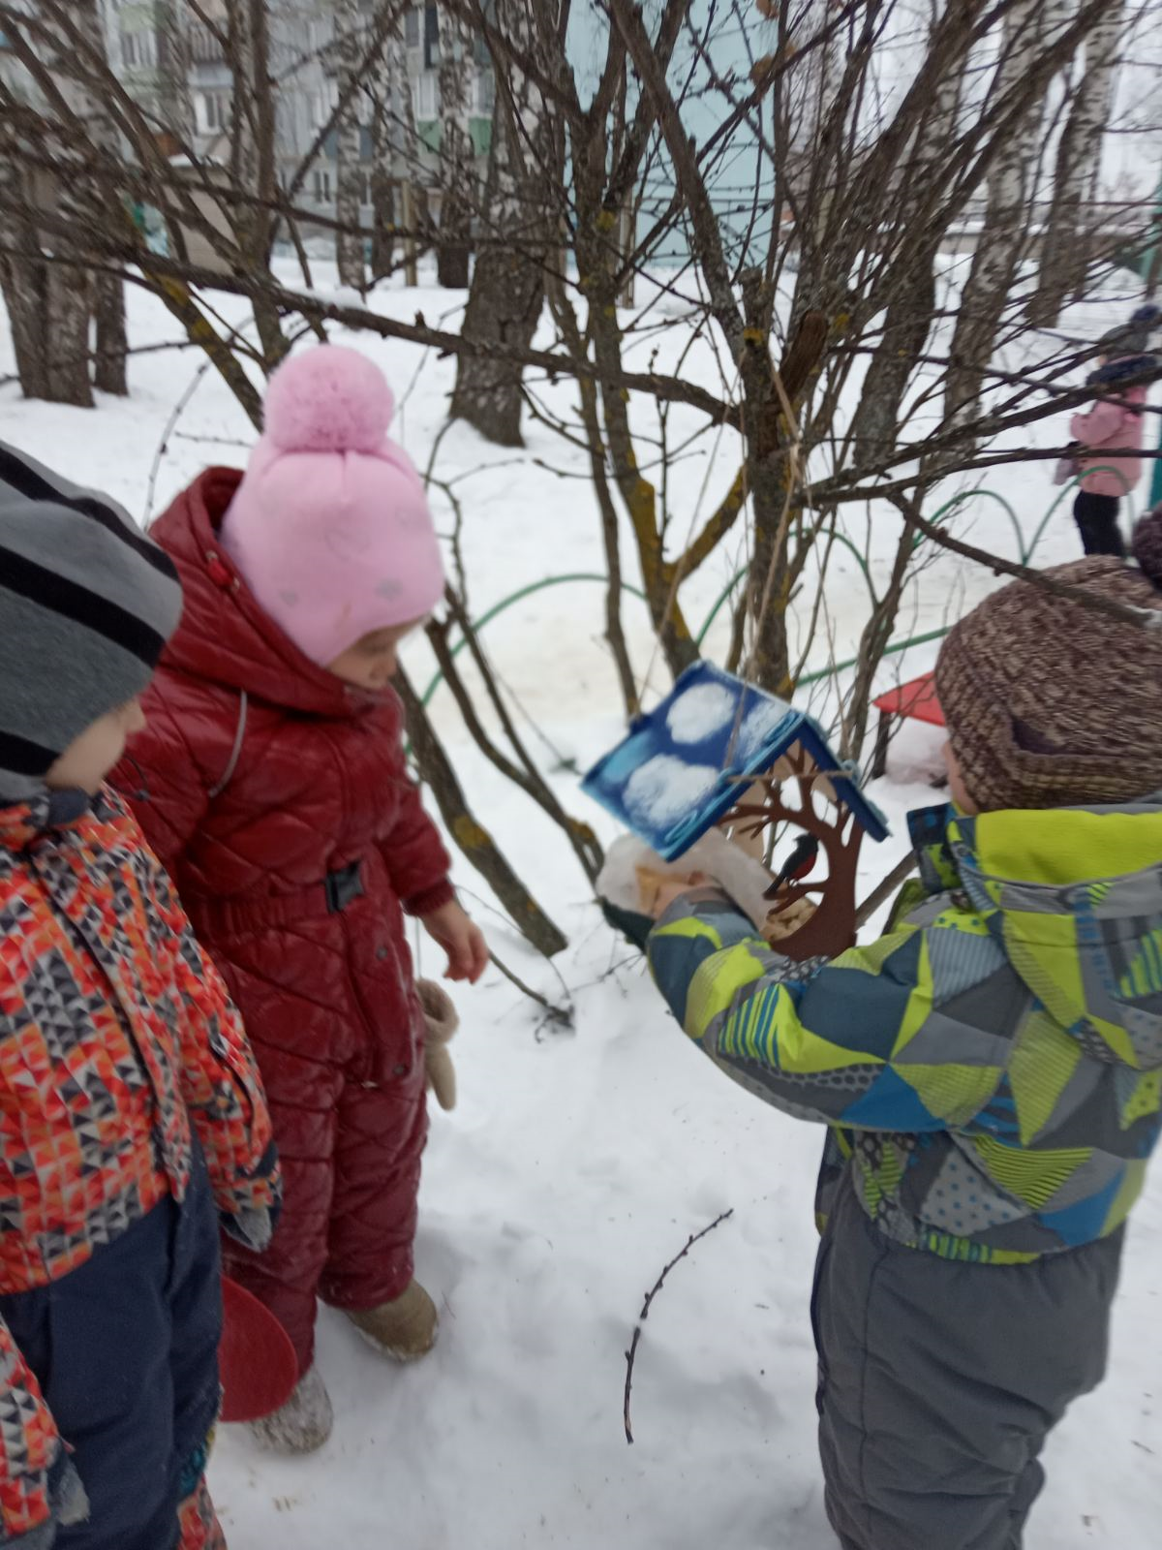
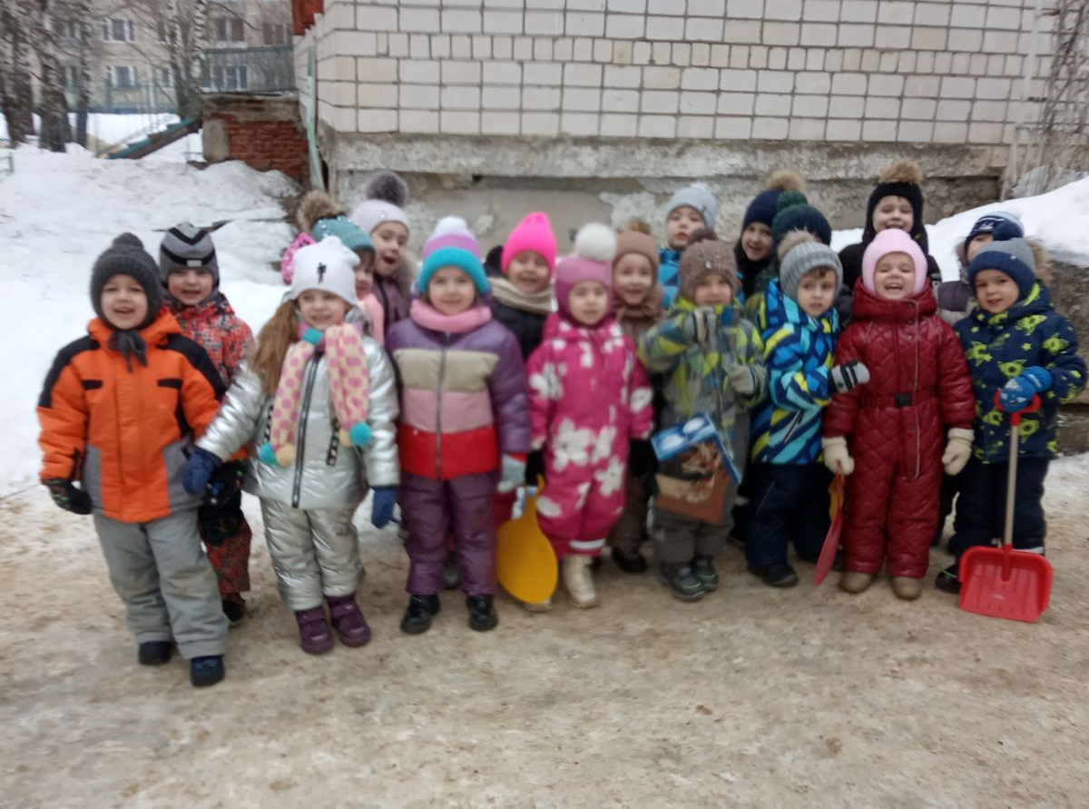
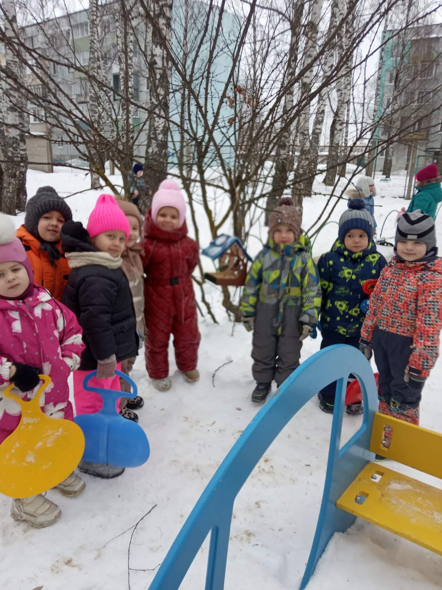
Все кормушки хороши, выбирай на вкус!
Группа №11

Slide 22
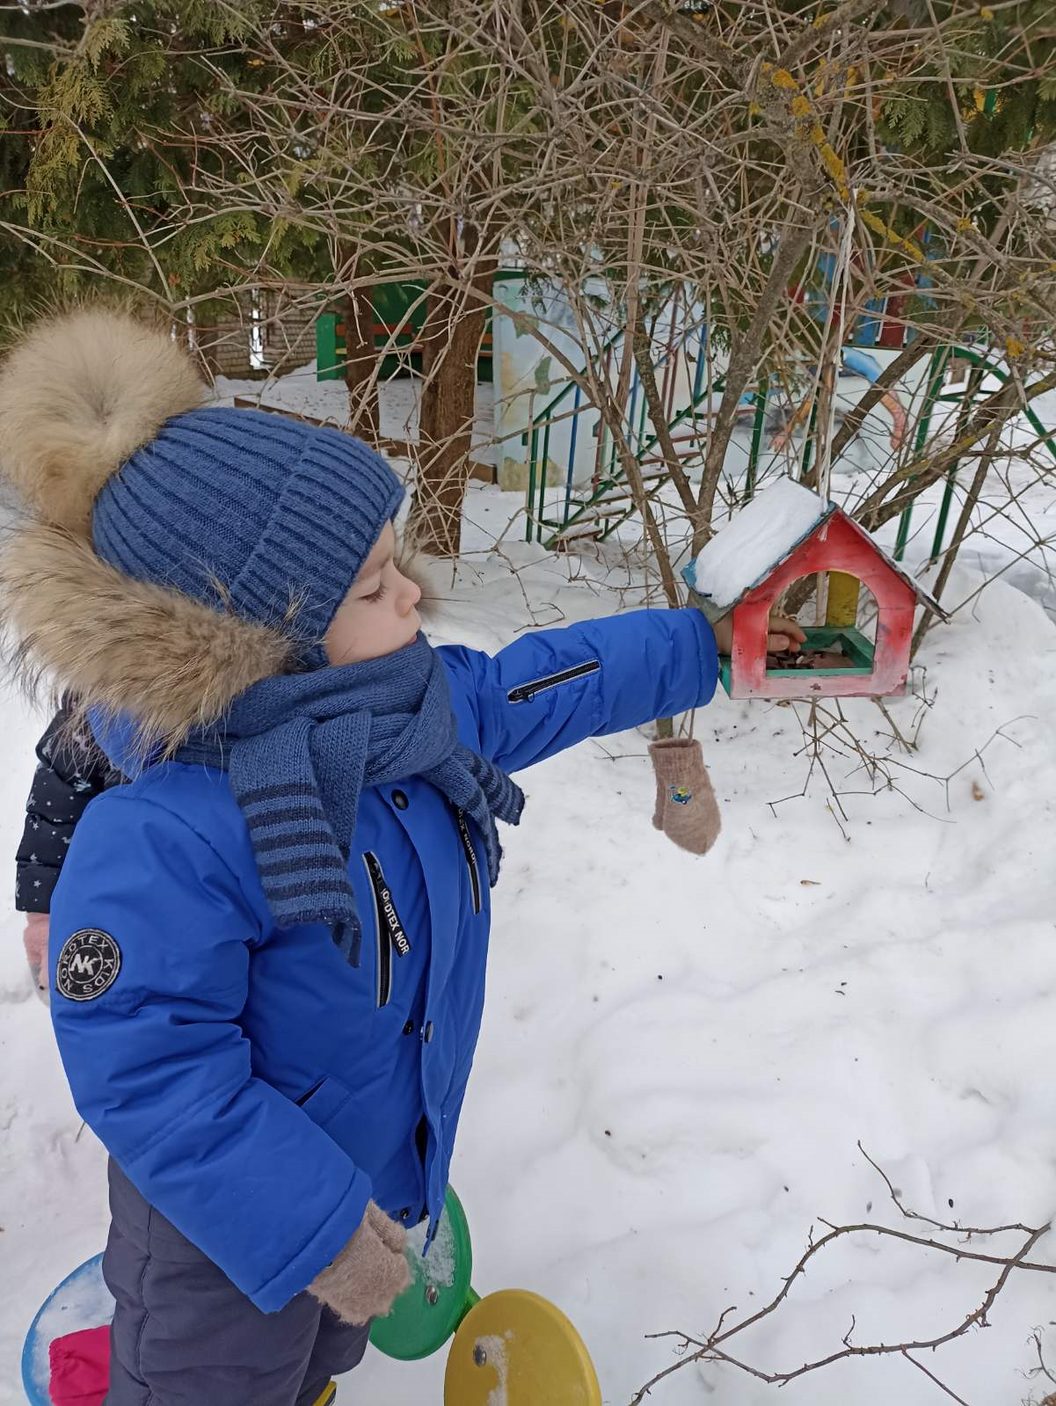
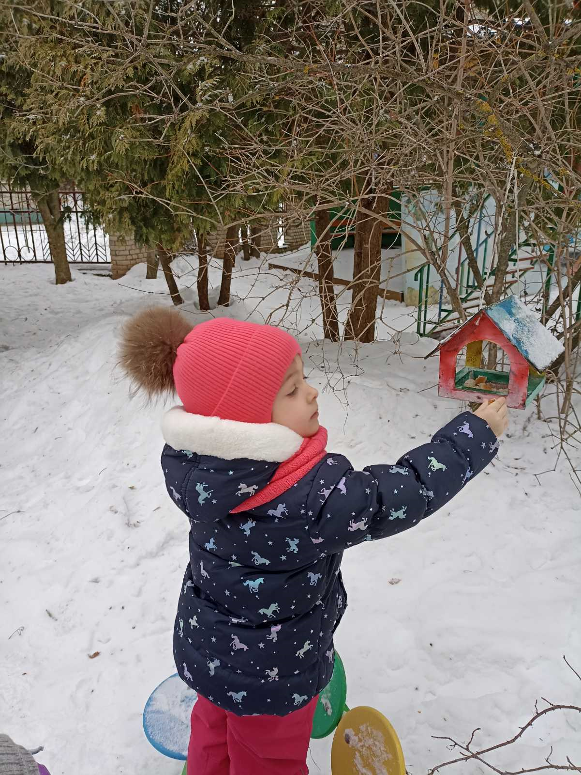

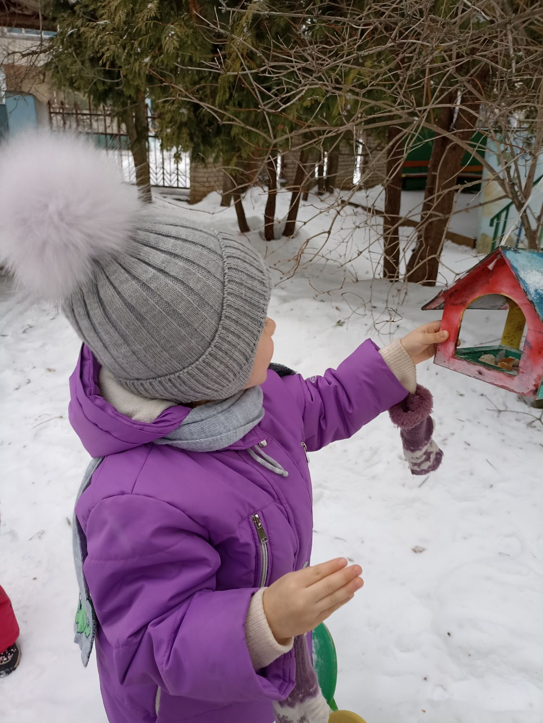
Все кормушки хороши, выбирай на вкус!
Группа №16

Slide 23
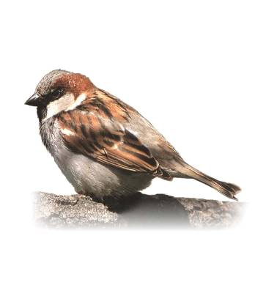
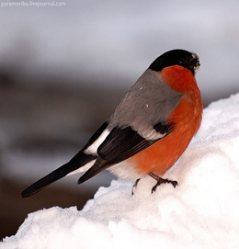
Покормите птиц зимой.
Пусть со всех концов
К вам слетятся, как домой,
Стайки на крыльцо.
Не богаты их корма.
Горсть зерна нужна,
Горсть одна —
И не страшна
Будет им зима.
Сколько гибнет их — не счесть,
Видеть тяжело.
А ведь в нашем сердце есть
И для птиц тепло.
Разве можно забывать:
Улететь могли,
А остались зимовать
Заодно с людьми.
Приучите птиц в мороз
К своему окну,
Чтоб без песен не пришлось
Нам встречать весну.
Александр Яшин

